Slide 1
تحليل معلومات الموظفين
التقرير النهائي لعملية تنظيف بيانات الموظفين واستخراج التصورات والتمثيل بالرسم البياني
سهيل سلّام

Slide 2
مقدمة
استجابة للتحدي تم القيام بالمهام التالية:
تنظيف البيانات وكتابة ملخص لعملية التنظيف وشملت
عدد القيم المفقودة التي تمت معالجتها
عدد القيم غير المنطقية التي تم تصحيحها
عدد الصفوف المكررة التي تم إزالتها
وذلك حسب ما سيلي في الصفحات التالية
توضيح للنتائج الرئيسية وإدراج الرسوم البيانية المطلوبة

Slide 3
المهمة 1: تنظيف البيانات
اسم الحقل | عدد القيم المفقودة | عدد القيم المكررة | ملاحظات الاستبدال / التصحيح
Employee ID | لا يوجد | 1 | رقم E1000 مكرر وباقي قيم الأعمدة له مكررة وبالتالي تمت إزالة هذا السطر تم جعل الحقل حقل نص
Name | لا يوجد | لا يوجد | تم وضع صفر قبل الأرقام الفردية من رقم 1 لغاية رقم 9 بحيث اصبح الاسم كالتالي: Employee_00، Employee_01 وهكذا حتى يتنظم الترتيب النصي. تم جعل الحقل حقل نص
Department | 2 | لا ينطبق | تم الاستبدال بكلمة Unknown تم جعل الحقل حقل نص
Position | 2 | لا ينطبق | تم الاستبدال بكلمة Unknown تم جعل الحقل حقل نص

Slide 4
المهمة 1: تنظيف البيانات
اسم الحقل | عدد القيم المفقودة | عدد القيم المكررة | ملاحظات الاستبدال / التصحيح
Salary | 4 | 4 | تكرار لكلمة N/A بدل قيمة الراتب، تم وضع قيمة الوسيط Median بدل القيم المفقودة (4) تكرارات والقيم N/A (4) تكرارات مع مراعاة ما يلي (أولاً) : استبعاد القيم السالبة استبعاد القيم الفارغة. ضبط الراتب بحده الأعلى 100،000. تم إزالة إشارة السالب عن قيمة بتكرار (1) تم ضبط الراتب ليكون حده الأعلى 100،000 بتكرار (4) مرات. تم جعل الحقل حقل رقمي بخانتين عشريتين بعد الفاصلة

Slide 5
المهمة 1: تنظيف البيانات
اسم الحقل | عدد القيم المفقودة | عدد القيم المكررة | ملاحظات الاستبدال / التصحيح
Hire Date | 11 | لا يوجد | 10 قيم مفقودة وقيمة واحدة غير صحيحة تم ملئ قيمهم لتاريخ 01-01-2020 تم تصحيح قيم التواريخ لتصبح على شكل yyyy-mm-dd وتم جعل الحقل حقل تاريخ
Performance Rating | 3 | لا يوجد | حالة واحدة فيها رقم (0) كقيمة تم استبدالها برقم (1) 3 حالات فيها رقم (6) تم استبدالها برقم (5) 5 حالات فيها نص (Invalid) تم استبدالها برقم (3) على أنه وسيط القيم Median. 3 حالات فيها قيمة مفقودة تم استبدالها برقم (3) على أنه وسيط القيم Median. تم تحويل نوع الحقل لحقل رقمي بدون فواصل عشرية

Slide 6
المهمة 1: تنظيف البيانات
اسم الحقل | عدد القيم المفقودة | عدد القيم المكررة | ملاحظات الاستبدال / التصحيح
Years of Experience | 3 |  | 12 حالات لقيم سلبية تم استبدالها بقيمة (0) حسب ما ورد في التحدي. 1 حالة اعتبرت كبيرة جداً وهي (100)، وتم استبدالها بقيمة (0) حسب ما ورد في التحدي. القيم حتى (50) اعتبرت ممكنة وبالتالي بقيت كما هي. 3 حالات قيمتها (Unknown) وتم استبدالها بقيمة (0) قياساً على ما ورد في التحدي. تم تحويل نوع الحقل لحقل رقمي بدون فواصل عشرية

Slide 7
المهمة 1: تنظيف البيانات
اسم الحقل | عدد القيم المفقودة | عدد القيم المكررة | ملاحظات الاستبدال / التصحيح
Age |  |  | 5 حالات لعمر 16 تم استبدالها بعمر 18 2 حالة لعمر 17 تم استبدالها بعمر 18 2 حالة لعمر 71 تم استبدالها بعمر 70 3 حالة لعمر 72 تم استبدالها بعمر 70 2 حالة لعمر 74 تم استبدالها بعمر 70 1 حالة لعمر 76 تم استبدالها بعمر 70 تم تحويل الحقل لحقل رقمي بدون فواصل عشرية
Region | 21 | لا يوجد | 21 حالة لقيم مفقودة تم استبدالها ب Unknown قياساً لما ورد في التحدي تم تحويل الحقل لحقل نص

Slide 8
المهمة 2: تحليل البيانات
استخراج الأفكار والرؤى التي يمكن أن تفيد في اتخاذ القرارات.
تحليل الرواتب
حساب متوسط الراتب لكل قسم.
Row Labels | Average of Salary
HR | 64,094.23
Finance | 60,695.08
Sales | 56,178.92
IT | 51,085.70
Marketing | 39,363.69
Unknown | 12,769.00

Slide 9
المهمة 2: تحليل البيانات
استخراج الأفكار والرؤى التي يمكن أن تفيد في اتخاذ القرارات.
تحليل الرواتب
مقارنة الرواتب بين المناطق الجغرافية (Regions)..
Row Labels | Average of Salary
East | 61,207.82
North | 45,940.12
South | 48,393.58
Unknown | 58,509.81
West | 55,526.86

Slide 10
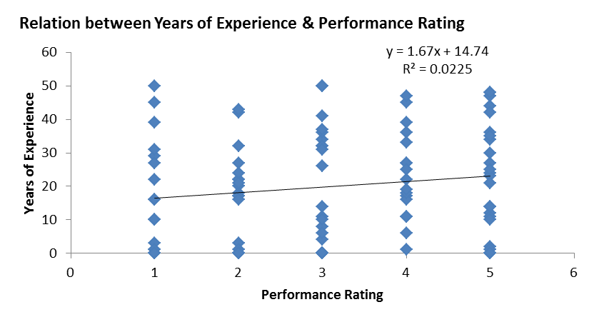
المهمة 2: تحليل البيانات
استخراج الأفكار والرؤى التي يمكن أن تفيد في اتخاذ القرارات.
تقييم الأداء
تحديد العلاقة بين تقييم الأداء وسنوات الخبرة.
معامل بيرسون للارتباط بين تقييم الأداء وسنوات الخبرة بلغت قيمته 15%
وفقاً لمعامل الارتباط: لا يوجد علاقة خطية قوية بين سنوات الخبرة وتقييم الأداء. بعبارة أخرى، زيادة أو نقصان سنوات الخبرة لا تؤثر بشكل كبير على تقييم الأداء.
أنظر لملف الاكسيل للتفاصيل

Slide 11
المهمة 2: تحليل البيانات
استخراج الأفكار والرؤى التي يمكن أن تفيد في اتخاذ القرارات.
تقييم الأداء
توزيع الموظفين حسب مستويات الأداء (1-5) داخل كل قسم.
Count of Name | Column Labels
Row Labels | Finance | HR | IT | Marketing | Sales | Unknown | Grand Total
1 | 3 | 2 | 4 | 3 | 4 | 1 | 17
2 | 1 | 6 | 3 | 3 | 6 | 0 | 19
3 | 2 | 5 | 6 | 4 | 5 | 1 | 23
4 | 2 | 3 | 4 | 4 | 4 | 0 | 17
5 | 5 | 6 | 6 | 2 | 5 | 0 | 24
Grand Total | 13 | 22 | 23 | 16 | 24 | 2 | 100

Slide 12
المهمة 2: تحليل البيانات
استخراج الأفكار والرؤى التي يمكن أن تفيد في اتخاذ القرارات.
تحليل الأقسام
استخراج معلومات رئيسية لكل قسم.
أعلى راتب.
Row Labels | Max of Salary
Finance | 96,427.00
HR | 100,000.00
IT | 100,000.00
Marketing | 68,995.00
Sales | 100,000.00
Unknown | 22,640.00
Grand Total | 100,000.00

Slide 13
المهمة 2: تحليل البيانات
استخراج الأفكار والرؤى التي يمكن أن تفيد في اتخاذ القرارات.
تحليل الأقسام
استخراج معلومات رئيسية لكل قسم.
أقل راتب.
Row Labels | Min of Salary
Finance | 7,127.00
HR | 19,124.00
IT | 3,824.00
Marketing | 2,782.00
Sales | 9,211.00
Unknown | 2,898.00
Grand Total | 2,782.00

Slide 14
المهمة 2: تحليل البيانات
استخراج الأفكار والرؤى التي يمكن أن تفيد في اتخاذ القرارات.
تحليل الأقسام
استخراج معلومات رئيسية لكل قسم.
متوسط التقييم.
Row Labels | Average of Performance Rating
HR | 3.23
Marketing | 2.94
Finance | 3.38
Sales | 3.00
IT | 3.22
Unknown | 2.00
Grand Total | 3.12

Slide 15
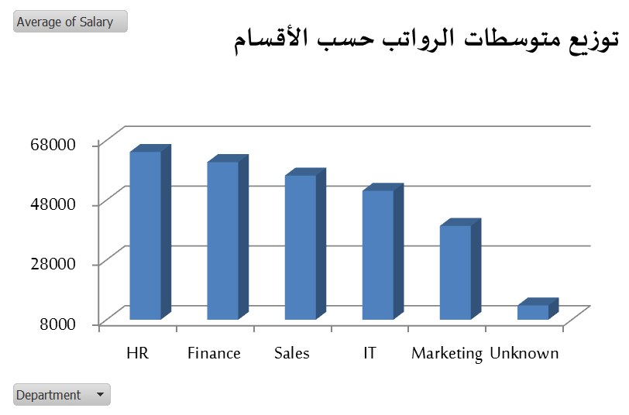
المهمة 2: تحليل البيانات
الرسوم البيانية.
توزيع الرواتب حسب الأقسام.

Slide 16
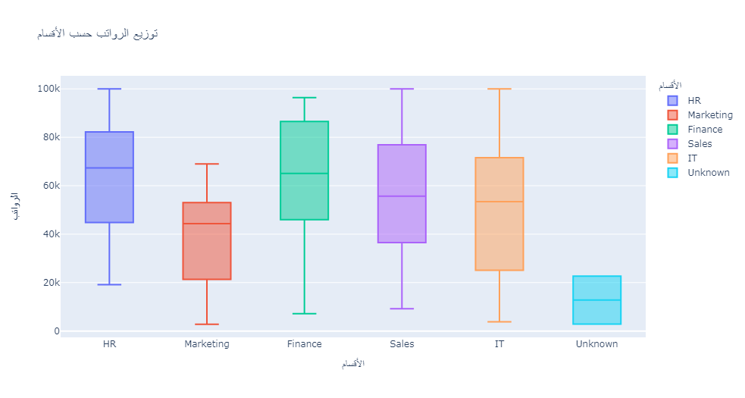
المهمة 2: تحليل البيانات
الرسوم البيانية.
توزيع الرواتب حسب الأقسام.

Slide 17
المهمة 2: تحليل البيانات
الأفكار المستخرجة من التحليل.
توزيع الرواتب حسب الأقسام.
هناك تباين كبير بين رواتب الأقسام مما قد يعكس اختلافًا في أهمية الوظائف أو السياسات المتعلقة بالرواتب
أعلى الرواتب هي للـ IT و للـ Finance
أدنى الرواتب هي لقسم الـ Marketing
رواتب الـ Sales و الـ IT متوزعة على نطاق واسع وهذا يعني وجود تفاوت كبير بين رواتب موظفي هذه الاقسام
قسم HR يظهر عدالة في توزيع الرواتب

Slide 18
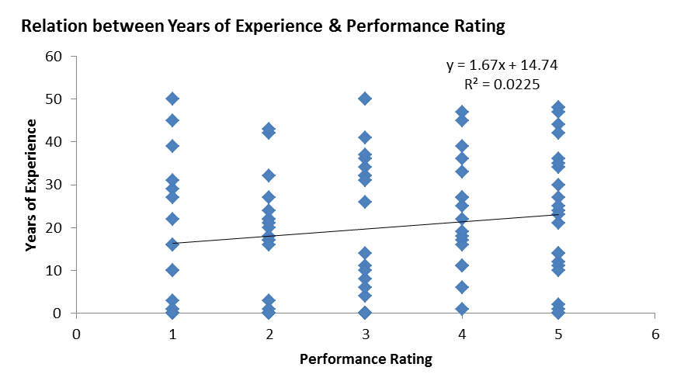
المهمة 2: تحليل البيانات
الرسوم البيانية.
تقييم الأداء حسب سنوات الخبرة.

Slide 19
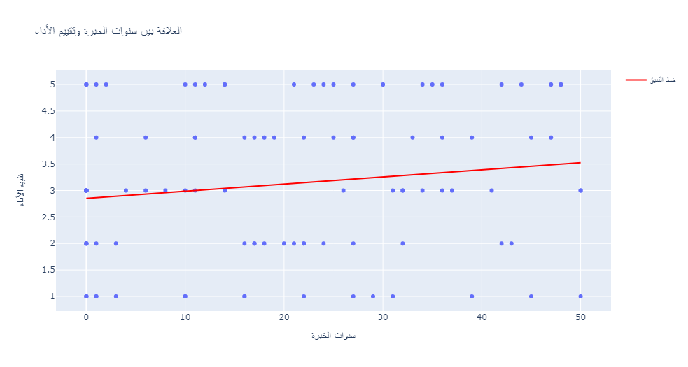
المهمة 2: تحليل البيانات
الرسوم البيانية.
تقييم الأداء حسب سنوات الخبرة.

Slide 20
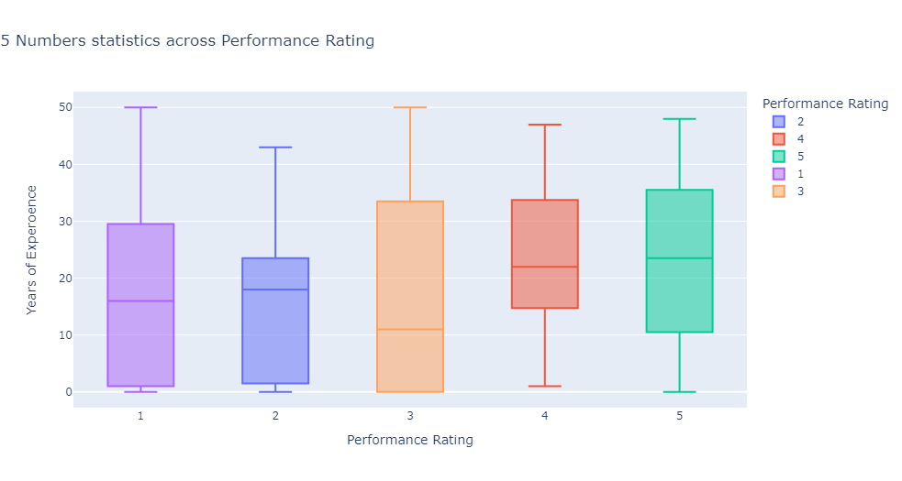
المهمة 2: تحليل البيانات
الرسوم البيانية.
تقييم الأداء حسب سنوات الخبرة.

Slide 21
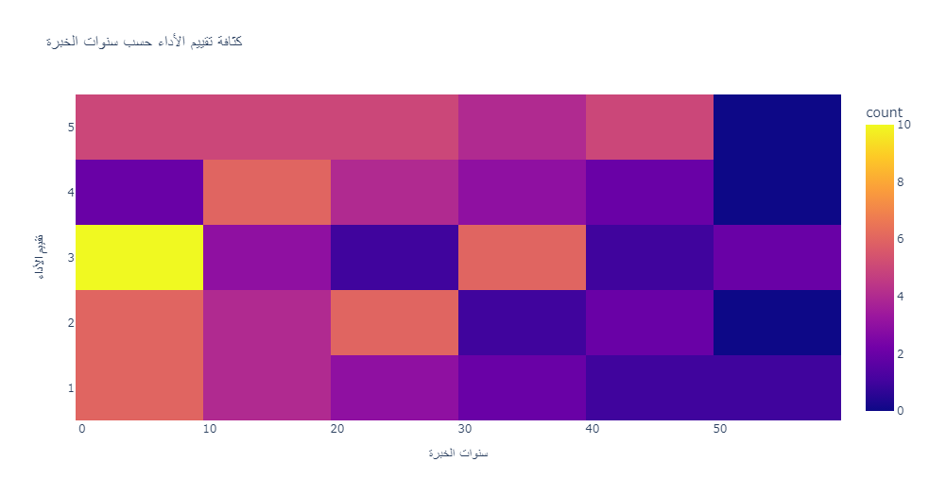
المهمة 2: تحليل البيانات
الرسوم البيانية.
تقييم الأداء حسب سنوات الخبرة.

Slide 22
المهمة 2: تحليل البيانات
الأفكار المستخرجة من التحليل..
تقييم الأداء حسب سنوات الخبرة.
هناك تباين في تقييم الأداء حسب سنوات الخبرة ولا يوجد علاقة واضحة بين زيادة سنوات الخبرة وارتفاع الأداء، ربما أن هناك عوامل أخرى قد تكون مؤثرة أكثر.
الأداء عن التقييم (1) وهو الحد الأدنى، يظهر اختلافاً كبيراً في سنوات الخبرة، وهذا يعني أن أصحاب الأداء المنخفض يمكن أن يكون لديهم سنوات خبرة متفاوتة.
الأداء عند التقييم (5) وهو الحد الأعلى، يظهر انتشار أوسع لسنوات الخبرة، لكن الوسط (المتوسط / الوسيط) يظهر أن تقييم الأداء العالي لا يرتبط فقط بسنوات الخبرة.

